Slide 1


Trường Tiểu học Phúc Lợi
Tuần 31
Luyện từ và câu
Từ ngữ về các nước
Dấu phẩy.

Slide 2

Thứ năm ngày 28 tháng 4 năm 2022
Luyện từ và câu
TỪ NGỮ VỀ CÁC NƯỚC. DẤU PHẨY

Slide 3






Yêu cầu cần đạt
1. Biết kể và viết tên các nước trên bản đồ thế giới.
2. Điền đúng dấu phẩy trong câu.

Slide 4



KHỞI ĐỘNG
1. Tìm bộ phận trả lời cho câu hỏi “Bằng gì?”
a. Hằng ngày, em đến trường bằng xe đạp.
b. Cây thước em đang dùng được làm bằng nhựa.
2. Kể tên một vài nước mà em biết

Slide 5
Bài 1: Kể tên một vài nước mà em biết. Hãy chỉ vị trí các nước ấy trên bản đồ (hoặc quả địa cầu).

Slide 6
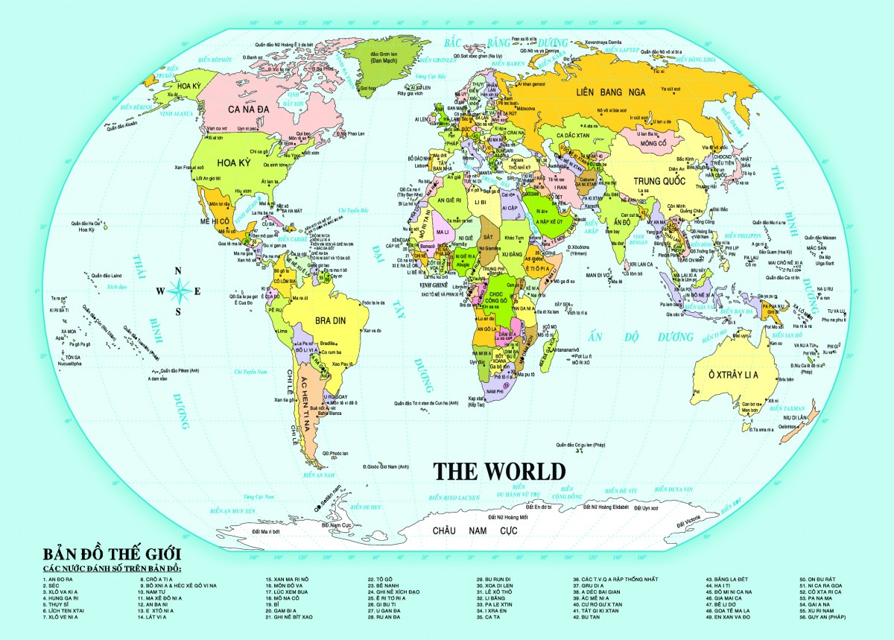
BẢN ĐỒ THẾ GIỚI

Slide 7
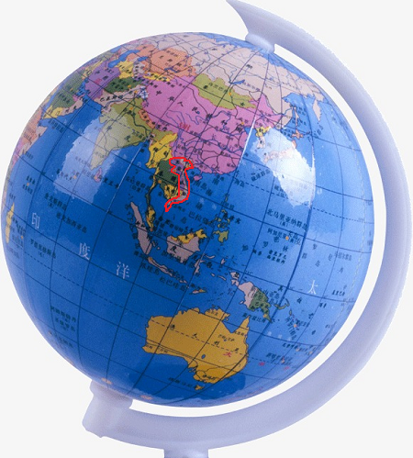
QUẢ ĐỊA CẦU

Slide 8
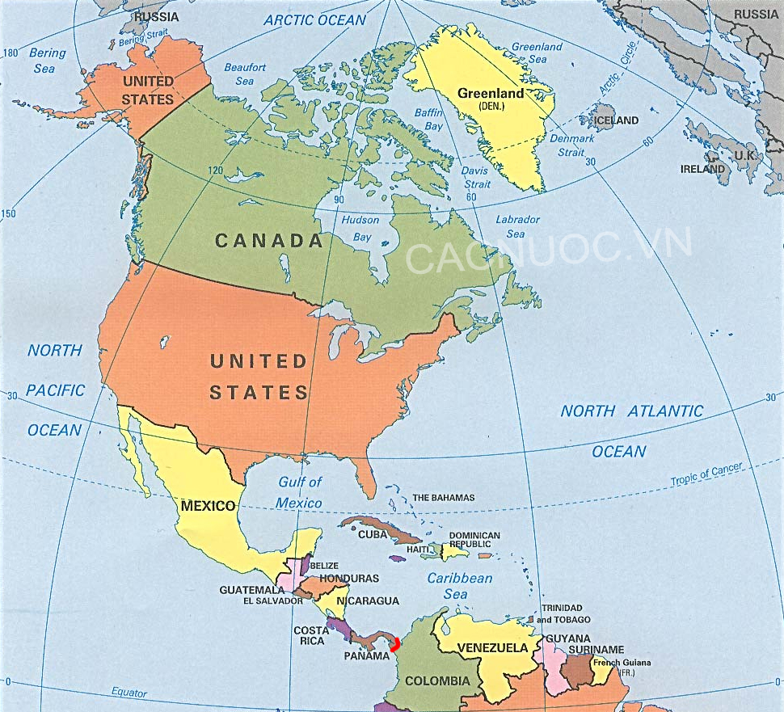
BẢN ĐỒ BẮC MĨ

Slide 9
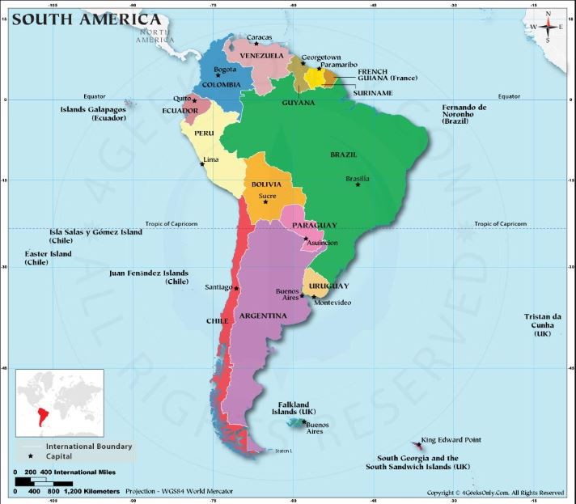
BẢN ĐỒ NAM MĨ

Slide 10
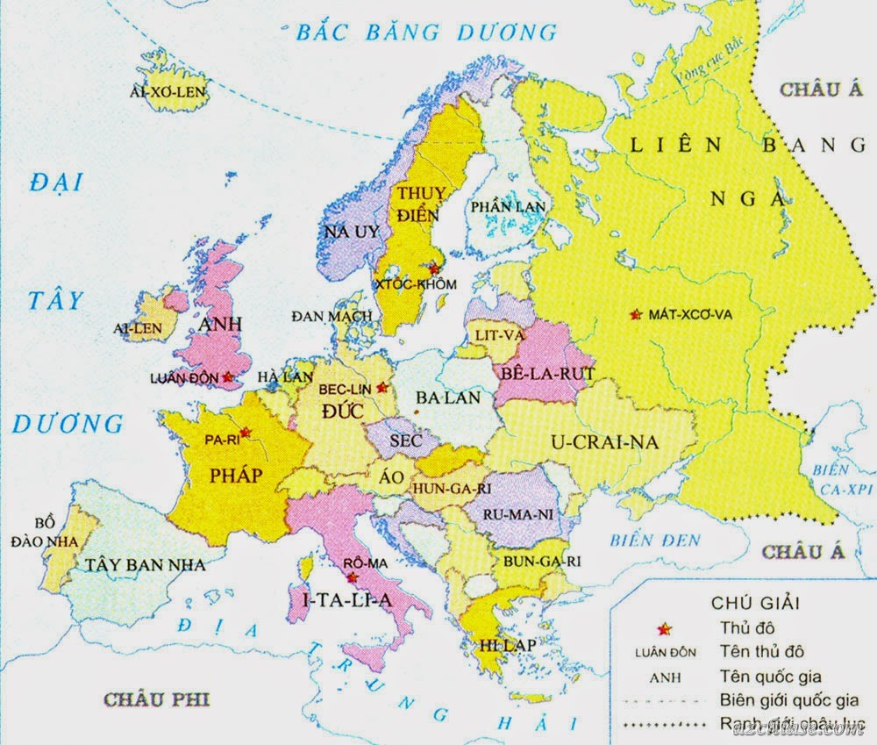
BẢN ĐỒ CHÂU ÂU

Slide 11
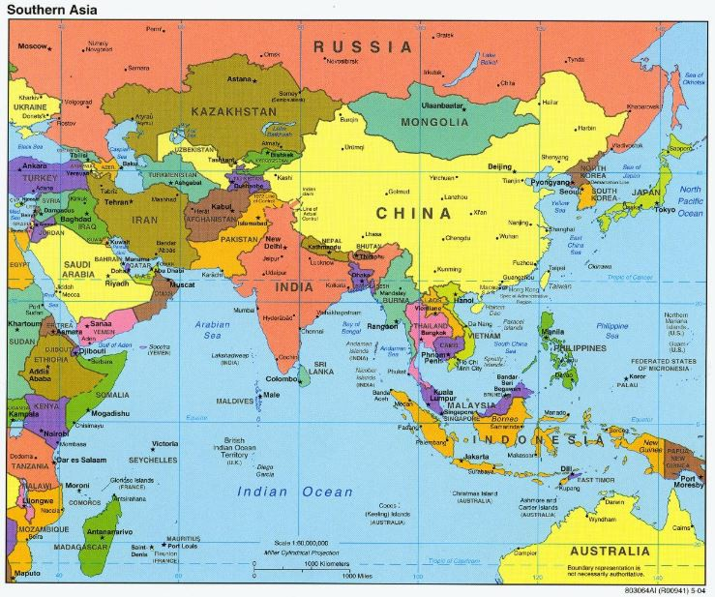
BẢN ĐỒ CHÂU Á

Slide 12
Bài 2: Viết tên các nước mà em vừa kể ở bài tập 1.

Slide 13
- Ở Bắc Mĩ có các nước như : Ca-na-đa, Hoa Kì ...
- Ở Nam Mĩ có các nước như : Pê-ru, Bra-xin, Bô-li-vi-a, Ác-hen-ti-na, ...
- Ở Châu Âu có các nước như : Tây Ban Nha, Pháp, Đức, Ý, Áo, Hà Lan, ...
- Ở Bắc Âu có các nước như : Na Uy, Thuỵ Điển, Phần Lan, ...
- Ở Châu Á có các nước như : Trung Quốc, Nhật Bản, Triều Tiên, Việt Nam, Thái Lan, Ma-lai-xi-a, Cam-pu-chia, Lào, Phi-líp-pin, In-đô-nê-xi-a, ...

Slide 14
Bài 3: Chép những câu sau vào vở. Nhớ đặt dấu phẩy vào chỗ thích hợp
,
,
a) Bằng những động tác thành thạo chỉ trong phút chốc ba cậu bé đã leo lên đỉnh cột.
b) Với vẻ mặt lo lắng các bạn trong lớp hồi hộp theo dõi Nen-li.
c) Bằng một sự cố gắng phi thường Nen-li đã hoàn thành bài thể dục.
,
,

Slide 15
Trò chơi: Đố bạn nước gì?

Slide 16
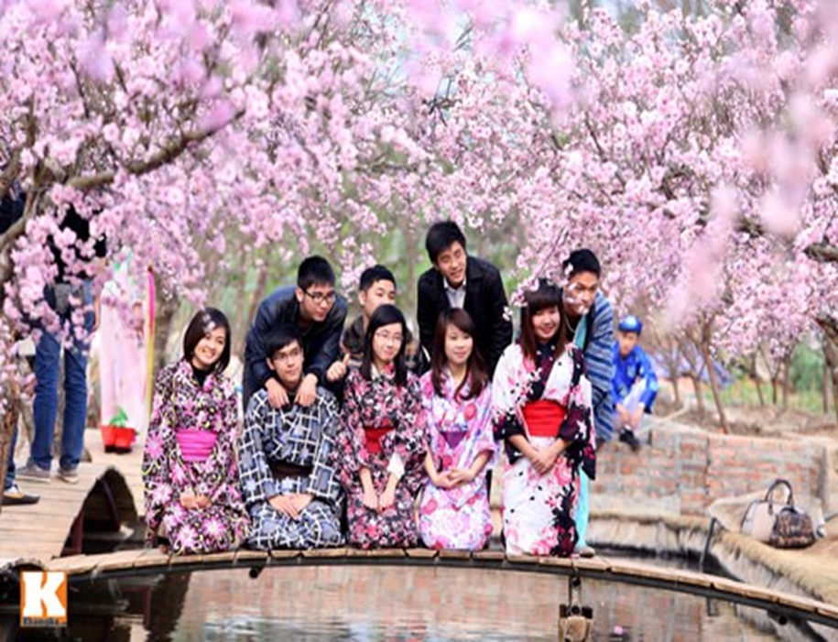
-Đất nước của xứ sở hoa anh đào
Nhật Bản

Slide 17


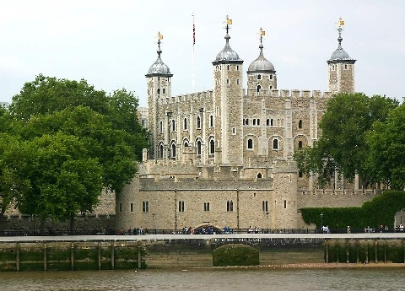
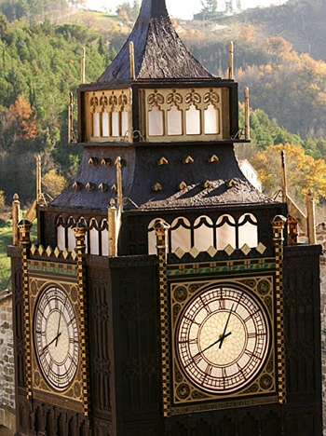

Anh
- Quê hương của tháp đồng hồ Big Ben

Slide 18
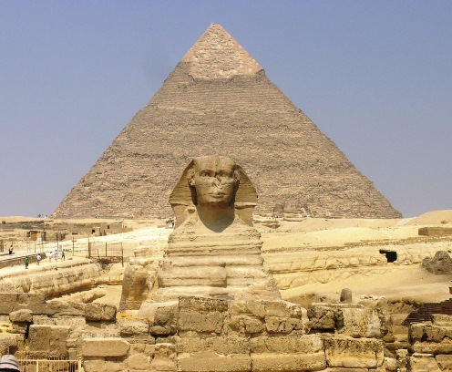
Kim Tự Tháp là
biểu tượng của đất nước nào?
Ai Cập

Slide 19
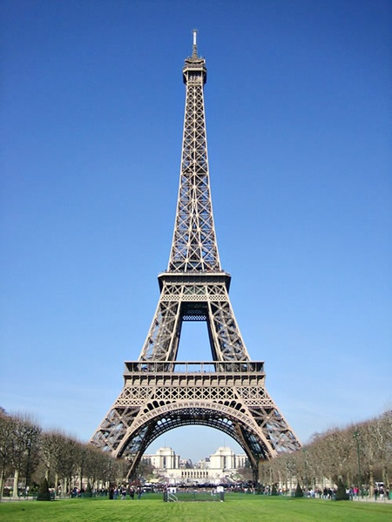
Pháp
Đất nước của tháp Ép-phen

Slide 20
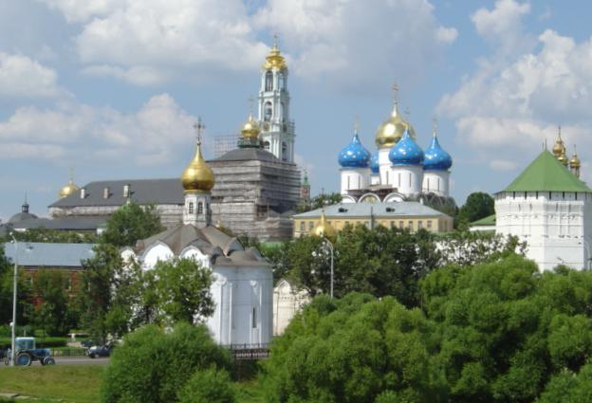
Nga
Đất nước có diện tích lớn nhất thế giới, quê
hương của Lê-nin

Slide 21

Vận dụng
1. Việt Nam là đất nước thuộc châu lục nào?
Châu Âu
Châu Á.
Châu Phi.

Slide 22

Vận dụng
2. Việt Nam, Lào, Cam-pu-chia là những nước thuộc khu vực nào?
Bắc Mĩ
Nam Phi.
Đông Nam Á.

Slide 23

Vận dụng
3. Tên nước nào sau đây viết sai?
Thái lan
Lào
Cam-pu-chia

Slide 24
Hoạt động tiếp nối
Chuẩn bị bài sau

